Slide 1
LEMBAGA SERTIFIKASI
ISO DI INDONESIA

Slide 2

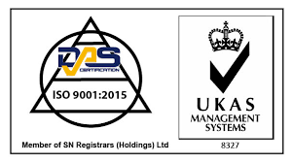

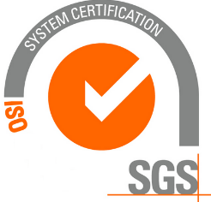
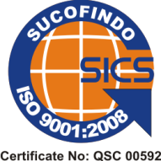

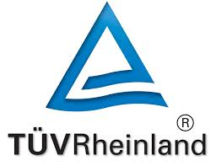
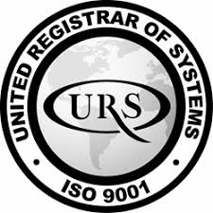
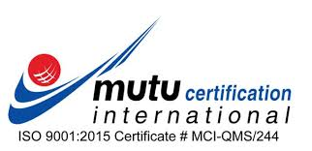




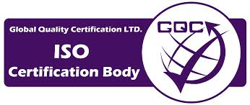
Badan Sertifikasi ISO 9001 Terkemuka di Indonesia
No | Nama Perusahaan | No | Nama Perusahaanp
1 | PT SGS Indonesia | 8 | Mutu Certification International
2 | PT Sucofindo | 9 | Europian Quality Assurance
3 | PT Asia Cipta Managemen | 10 | Bureau Veritas
4 | TUV Rheinland | 11 | Quality International Certification Ltd
5 | Worldwide Quality Assurance | 12 | TUV Nord Indonesia
6 | United Registrar of Systems | 13 | SAI Global
7 | DAS Certification | 14 | PT Galaxi Sertifikasi Sistem

Slide 3
Sertifikat ISO 9001
ISO 9001 QMS adalah sebuah standar sistem manajemen mutu yang diakui secara internasional. ISO 9001 merupakan tolak ukur global untuk sistem manajemen mutu yang telah diterbitkan lebih dari satu juta di seluruh dunia.
Tujuan
  Menjamin kesesuaian dari suatu proses dan produk terhadap kebutuhan atau persyaratan tertentu; Kesesuaian antara kebutuhan dan persyaratan yang ditetapkan pada suatu standar tertentu terhadap proses dan produk yang dihasilkan oleh perusahaan sangat penting.
  Memberikan kepuasan kepada konsumen melalui pemenuhan kebutuhan dan persyaratan proses dan produk yang ditentukan pelanggan dan organisasi;

Slide 4
Sertifikat ISO 9001
Manfaat
  Meningkatkan Kepercayaan Pelanggan
  Jaminan Kualitas Produk dan Proses
  Meningkatkan Produktivitas perusahaan & “market gain”
  Meningkatkan motivasi, moral & kinerja karyawan
  Sebagai alat analisa kompetitor perusahaan
  Meningkatkan hubungan saling menguntungkan dengan pemasok
  Meningkatkan cost efficiency & keamanan produk
  Meningkatkan komunikasi internal
  Meningkatkan image positif perusahaan
  Sistem terdokumentasi
  Media untuk Pelatihan dan Pendidikan

Slide 5
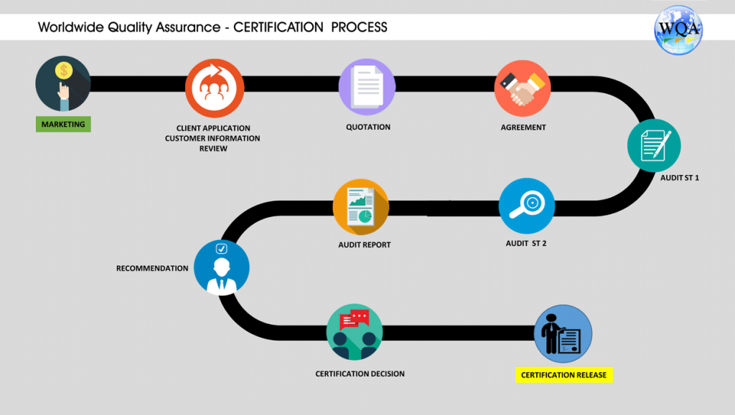
Sertifikat ISO 9001
Prosedur

Slide 6
Sertifikat ISO 14001
Sertifikasi ISO 14001 adalah sebuah proses kelayakan suatu organisasi, bisnis, atau perusahaan dalam menunjukkan tanggung jawabnya terhadap lingkungan. Sertifikasi ini menunjukkan bahwa sebuah organisasi atau bisnis telah mendedikasikan sistem manajemennya berdasarkan kesadaran lingkungan.
Mendapatkan sertifikasi ISO 14001 pada gilirannya akan membuat masyarakat, pemerintah, dan calon pelanggan lebih menghargai suatu entitas bisnis yang pada akhirnya akan mengarah pada kemajuan usaha.
Tujuan
  Untuk membantu Organisasi mengurangi efek negatif terhadap lingkungan (baik darat, air ataupun udara) atas seluruh operasional yang mereka jalankan.
  Untuk membantu Organisasi dalam rangka mentaati seluruh aturan tentang Lingkungan yang berlaku, regulasi ataupun persyaratan lain berkait dengan lingkungan.
  Membantu organisasi meningkatkan kualitas atas kedua hal tersebut.

Slide 7
Sertifikat ISO 14001
Manfaat
  Meningkatkan citra organisasi
  Meningkatkan kinerja lingkungan organisasi
  Meningkatkan penataan terhadap ketentuan peraturan perundang undangan pengelolaan lingkungan
  Mengurangi resiko usaha
  Meningkatkan efisiensi kegiatan
  Meningkatkan daya saing
  Meningkatkan komunikasi internal dan hubungan baik dengan berbagai pihak kepentingan
  Memperbaiki manajemen organisasi dengan menerpakan perencanaan, pelaksanaan, evaluasi dan tindakan perbaikan (plan, do, check, act)

Slide 8
Sertifikat OHSAS 18001
OHSAS – Occupational Health and Safety Assesment Series-18001 merupakan standar internasional untuk penerapan Sistem Manajemen Kesehatan & Keselamatan Kerja atau biasa disebut Manajemen K3
Tujuan dari OHSAS sendiri tidak jauh berbeda dengan tujuan SMK3, yaitu meningkatkan kondisi kesehatan kerja dan mencegah terjadinya potensi kecelakaan kerja dan mencegah terjadinya potensi kecelakaan kerja karena kondisi K3 tidak saja menimbulkan kerugian secara ekonomis tetapi juga kerugian non ekonomis seperti menjadi buruknya citra perusahaan.

Slide 9
Sertifikat OHSAS 18001
Manfaat
Melindungi pekerja
  Tujuan utama penerapan SMK3 adalah melindungi pekerja dari segala macam bahaya kerja dan juga yang bisa menganggu kesehatan saat kerja. Dengan melindungi pekerja dengan SMK3 maka perusahaan otomatis akan untung karena meningkatkan produktivitas pekerja
Mematuhi peraturan pemerintah
  Dengan menerapkan SMK3 maka perusahaan telah mematuhi peraturan pemerintah Indonesia. Perusahaan yang tidak melaksanakan SMK3 akan diberikan sangsi oleh pemerintah karena dianggap lalai dalam melindungi pekerja.
Meningkatkan kepercayaan konsumen
  Dengan menerapkan SMK3 secara otomatis akan membuat kepercayaan konsumen. Ketika perusahaan sudah menerapkan SMK3 dalam memproduksi suatu produk, konsumen bisa meyakini prosedur telah bagus dan produksi bisa kontinu. Dengan menerapkan SMK3 akan dapat menjamin proses yang aman, tertib dan bersih sehingga bisa meningkatkan kualitas dan mengurangi produk cacat.
Membuat system manajemen efektif
  Penerapan SMK3 tidak jauh beda dengan ISO dimana semua tindakan terdokumentasi dengan baik, dengan adanya dokumen yang lengkap memudahkan melakukan tindakan perbaikan jika ada alur kerja yang tidak sesuai.

Slide 10
Sertifikat ISO Lainnya
ISO 45001 adalah standar internasional yang menetapkan persyaratan untuk kesehatan dan keselamatan kerja/ sistem manajemen K3, dengan panduannya yang dapat memungkinkan organisasi agar secara proaktif meningkatkan kinerja dalam hal mencegah cedera, kecelakaan kerja dan gangguan kesehatan.
ISO 22000 merupakan sebuah standar yang dikembangkan oleh International Organization for Standardization yang berhubungan dengan keamanan pangan. Pada dasarnya, standar ini merupakan standar turunan dari ISO 9000.
ISO 27001 adalah standar internasional yang menetapkan persyaratan untuk Sistem Manajemen Keamanan Informasi, khususnya aspek keamanan fisik, logis dan organisasi (Sistem Manajemen Keamanan Informasi).

Slide 11
Daftar Lembaga Akreditasi Internasional
No | Nama Lembaga | Bidang | Lembaga
1 | European Quality Assurance Register for Higher Education (EQAR). | Umum | FIBAA, A3ES, ACQUIN
2 | Council for Higher Education Accreditation (CHEA) | Umum | ACEN, ATMAE, dan ACPE
3 | United States Department of Education (USDE) | Kesehatan | ACPE, ACAOM, dan AOTA
4 | World Federation of Medical Education (WFME) | Kesehatan | LCME, AMC, LAM-PTKes
5 | Wasington Accord | Teknik | ABET, JABEE, IABEE
6 | Sydney Accord | Teknolgi Teknik | ABET, dan ECUK
7 | Dublin Accord | Praktisi teknik | ABET dan ECUK
8 | Seoul Accord | Ilmu Komputer | ABEEK dan ABET
9 | Canberra Accord | Arsitektur | KAAB dan NAAB
10 | Asia Pacific Quality Register (APQR) | Umum | NCPA, FHEC, dan RR

